Slide 1
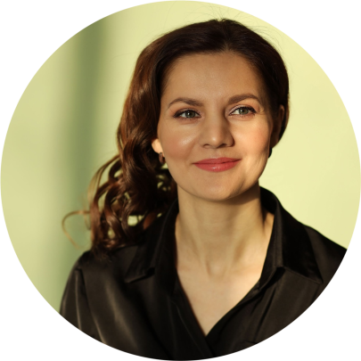
Центр поддержки мам детей с особыми образовательными потребностями
АВТОР ПРОЕКТА:
Казарина Екатерина Викторовна

Slide 2
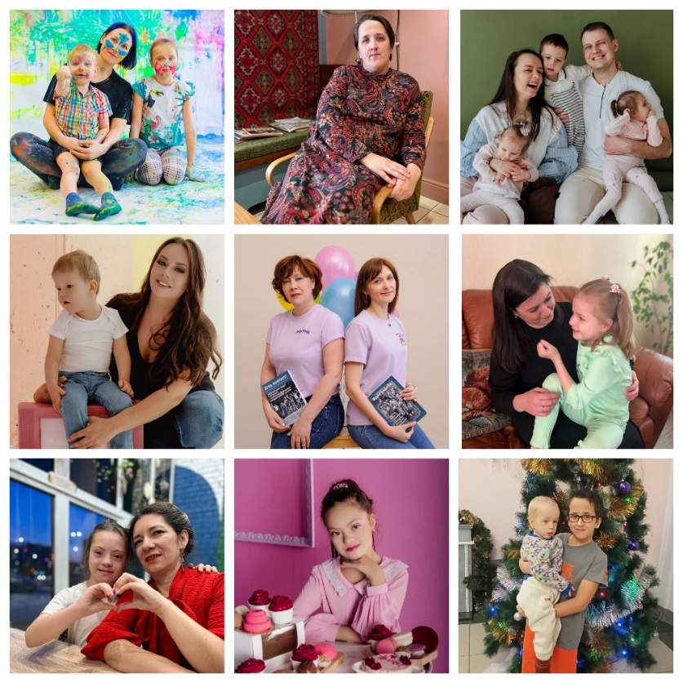
РЕШАЕМАЯ ПРОБЛЕМА. ВЫЗОВЫ. АКТУАЛЬНОСТЬ
В Российской Федерации, по данным Федерального реестра инвалидов https://sfri.ru/ на 01 января 2023 года – 721 827 ребенок. Это только официально зарегистрированные инвалиды. По самым скромным подсчетам, число детей с ОВЗ превышает эту цифру по состоянию на июнь 2024 года.
При таком количестве детей до сих пор нет единых механизмов поддержки мам, впервые столкнувшихся с неизлечимой болезнью ребенка.
Если в вопросах психологической поддержки работа ведется, то в сфере творческой и социальной самореализации мам спрос намного превышает предложение.
Центр поддержки мам детей с особыми образовательными потребностями задуман как единая площадка для получения мамами всей необходимой информации с целью психологической реабилитации и возвращения семьи в общественные институты.

Slide 3
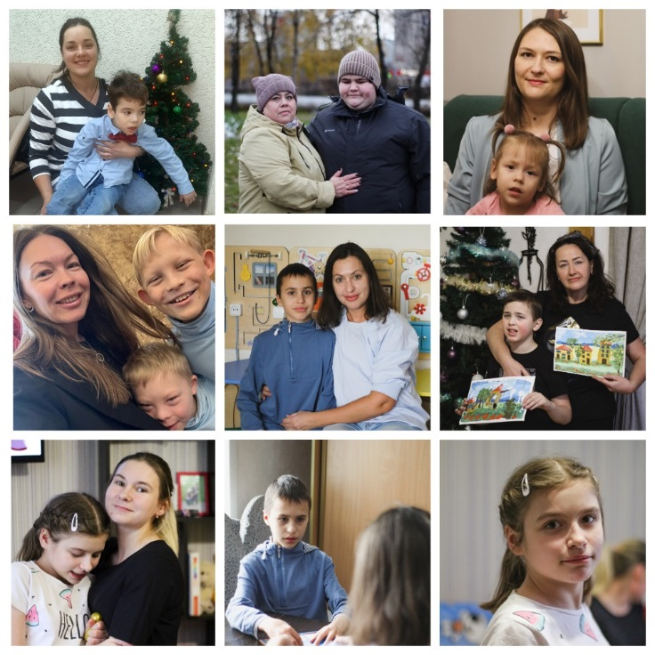
МИССИЯ.
ЦЕЛИ И РЕШАЕМЫЕ ЗАДАЧИ
Миссия: объединение усилий государственных организаций и коммерческих компаний с целью психологической поддержки и социальной реализации мам детей с особыми образовательными потребностями.
Цель: создание эффективных механизмов единой поддержки мам детей с особыми образовательными потребностями в онлайн и офлайн среде.
Задачи:
Создание единой онлайн среды для поддержки мам
Создание единой концепции офлайн мероприятий для мам
Создание инновационных практик в сфере социальной реализации мам
Тиражирование практик в регионы России

Slide 4
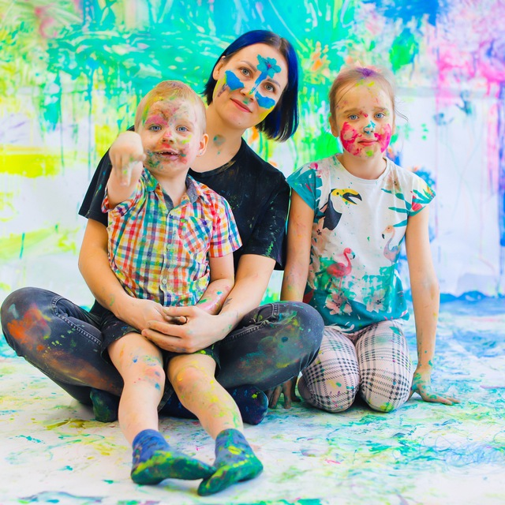
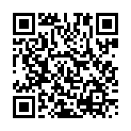
ЦЕЛЕВАЯ АУДИТОРИЯ
Мамы детей с особыми образовательными потребностями
С этой категорией мам мы работаем с 2008 года:
С 2008 по наст. время - в рамках проекта «Детки!» www.kemdetki.ru
2023 – старт проекта «Откровенный разговор», где мы общаемся и узнаем то, что волнует мам, из первых уст.
Вышло уже 21 интервью проекта

Slide 5
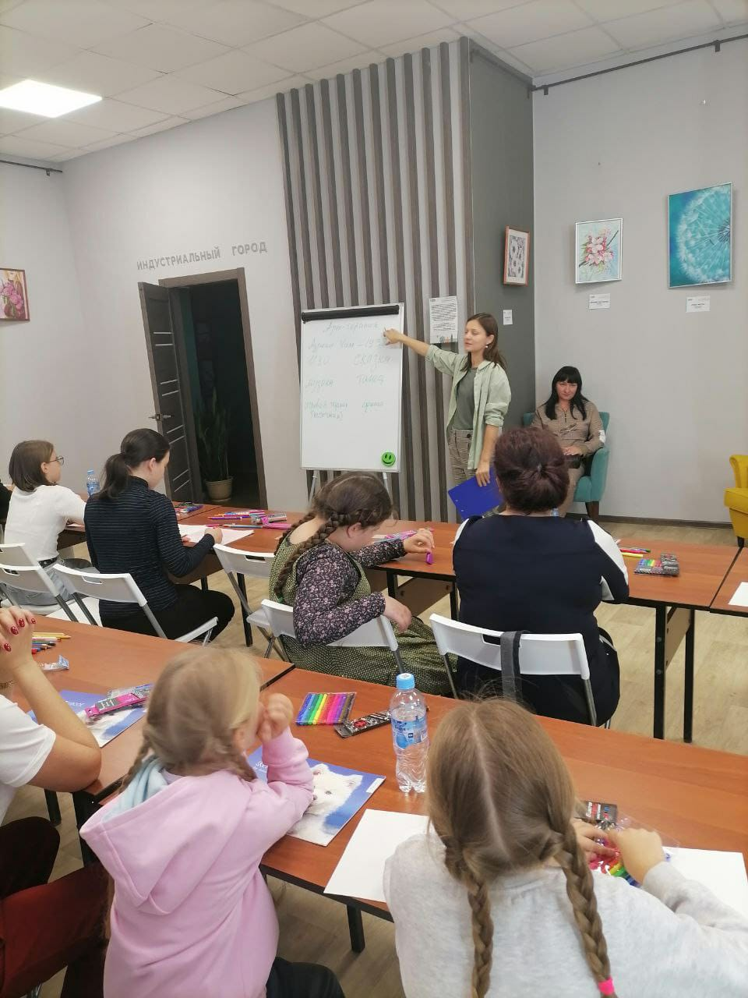
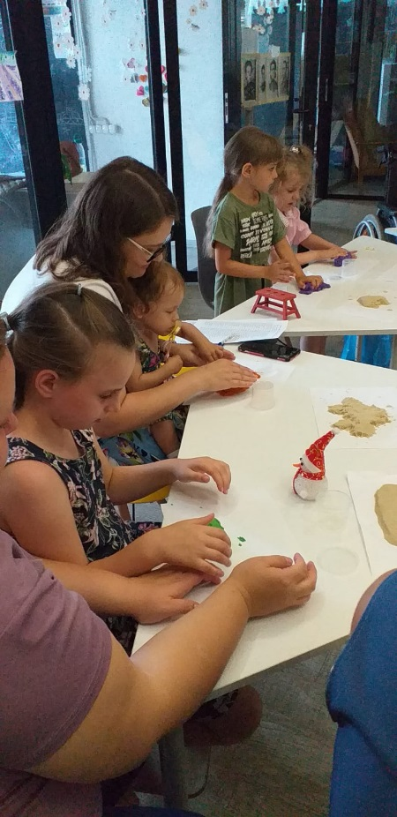
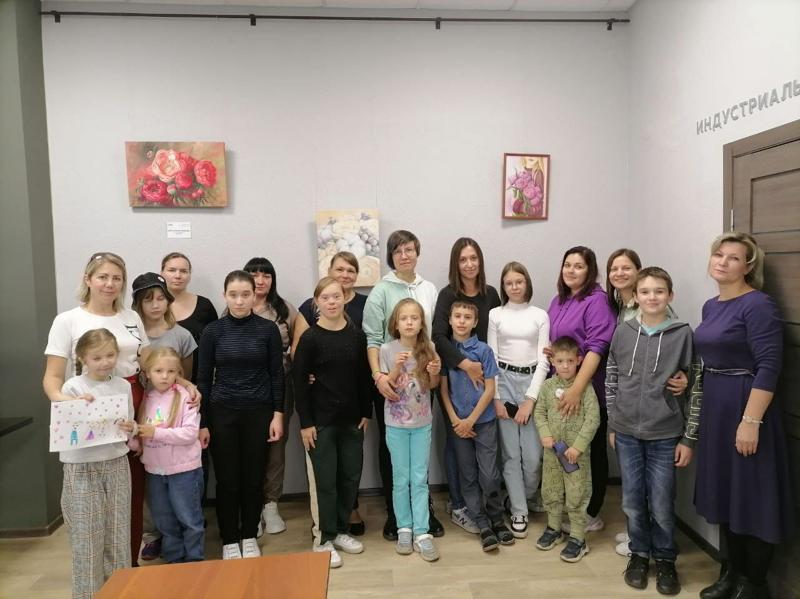
СУТЬ ПРОЕКТА
Онлайн направление
Создание единой онлайн платформы
Офлайн направление
Создание цикла мероприятий по блокам:
Психологическая поддержка и просвещение
Медицинские консультации по вопросам реабилитации детей и женскому здоровью
Социальная поддержка и консультирование
Помощь в социальной реализации, переобучении, трудоустройстве

Slide 6
РЕЗУЛЬТАТЫ ПРОЕКТА
Ожидаемый охват аудитории
Охват контентом не менее 10.000 мам из разных регионов страны;
не менее 1.000 мам пройдут обучающие онлайн и офлайн мероприятия для творческой и социальной реализации.
Партнеры
Будут налажены партнерские связи с административным ресурсом, государственными и частными компаниями, физлицами в целях реализации задач проекта.

